Slide 1
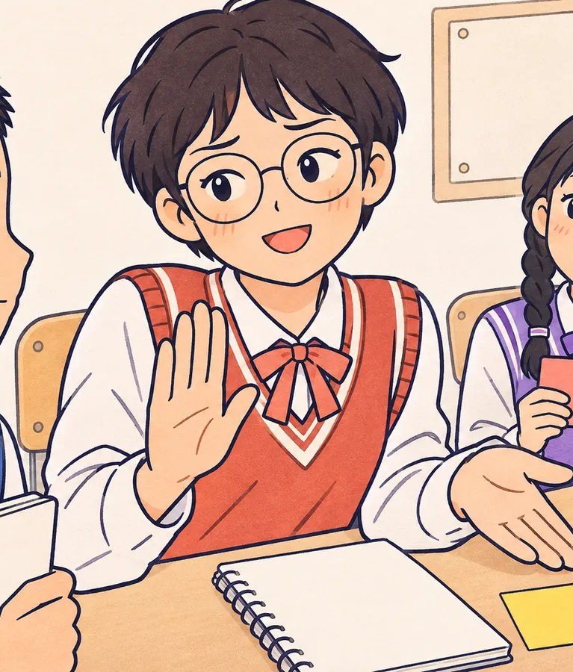
대인관계
중2 · 건강한 관계 형성하기
관계에서 나의 역할과 경계 설정하기
친한 친구에게 '안 돼'라고 말하는 것이 왜 이렇게 어려울까? 경계는 관계를 해칠까, 지킬까?
[9사회정서02-03] · 45분

Slide 2
중2 · 대인관계 · 관계에서 나의 역할과 경계 설정하기
2 / 15
여는 영상 준비 중
Notes:
약 25초. 소리를 켜고 틀어 주세요. 끝나면 핵심 질문으로 바로 넘어갑니다.

Slide 3
중2 · 대인관계 · 관계에서 나의 역할과 경계 설정하기
오늘의 질문
친한 친구에게 '안 돼'라고 말하는 것이 왜 이렇게 어려울까? 경계는 관계를 해칠까, 지킬까?
3 / 15
Notes:
칠판에 적고 ‘경계는 관계를 해칠까, 지킬까?’ 중 지금 생각에 손을 들어 보게 합니다. 정리 단계에서 다시 묻습니다. ‘이 교실에는 틀린 감정이 없다’로 수업을 엽니다.

Slide 4
중2 · 대인관계 · 관계에서 나의 역할과 경계 설정하기
이 시간이 끝나면
1
관계에서 경계가 무엇이고 왜 필요한지 설명할 수 있어요.
2
내 관계망을 세 개의 원으로 그리고, 원마다 맞는 경계를 정할 수 있어요.
3
경계를 부드럽게 말하는 표현 세 가지를 써 볼 수 있어요.
4 / 15

Slide 5
중2 · 대인관계 · 관계에서 나의 역할과 경계 설정하기
오늘의 여정 45분
도입
5분
이해하기
10분
연습하기
15분
적용하기
10분
정리
5분
‘안 돼’가 어려운 순간
세 개의 원, 벽과 문
경계 딜레마
내 경계 문장 3개
한 번의 부드러운 경계
5 / 15

Slide 6
중2 · 대인관계 · 관계에서 나의 역할과 경계 설정하기
도입 5분
‘안 돼’가 어려운 순간
“‘안 돼’라고 하고 싶었는데 못 한 순간이 있나요?”
“‘안 돼’가 어려운 까닭은 무엇일까요?”
“거절하고 나서 무엇이 걱정됐나요?”
“반대로, 거절당했을 때는 어땠나요?”
6 / 15
Notes:
선생님의 작은 경험을 먼저 들려주세요(예: 부탁을 다 들어주다가 정작 내 일을 밤늦게 했던 일). 학생 경험은 손들기나 짧은 말로만 받고, 원하면 ‘어떤 친구’ 대신 ‘어떤 상황’만 말하게 합니다. 특정 친구를 떠올리게 하는 말은 막습니다. 거절하는 쪽과 거절당하는 쪽의 마음을 둘 다 봅니다.
발문: ‘안 돼’라고 하고 싶었는데 못 한 순간이 있나요? / ‘안 돼’가 어려운 까닭은 무엇일까요? / 거절하고 나서 무엇이 걱정됐나요? / 반대로, 거절당했을 때는 어땠나요?
시간: 5분

Slide 7
중2 · 대인관계 · 관계에서 나의 역할과 경계 설정하기
이해하기 10분
내 관계망, 세 개의 원
친밀 원
마음을 깊이 나누는 사람들
가족, 단짝 한두 명
보통 원
자주 보고 함께 지내는 사람들
반 친구, 동아리 친구
느슨 원
얼굴과 이름 정도 아는 사이
학원 같은 반, 게임에서 만난 친구
생각해 봐요
“모두가 친밀 원에 있어야 할까요?”
“원마다 쓰는 시간과 에너지가 같아야 할까요?”
7 / 15
Notes:
원은 친구 순위가 아니라 ‘지금 나와의 거리’입니다. 거리는 언제든 바뀔 수 있습니다. 사람이 깊게 사귈 수 있는 친구는 다섯 명 안팎, 의미 있게 알고 지낼 수 있는 사람은 150명 안팎이라는 연구(던바의 수)를 짧게 소개하세요. 활동지에 내 원을 그릴 때는 이름 대신 ‘가족’, ‘학원 친구’처럼 무리로 씁니다.
발문: 모두가 친밀 원에 있어야 할까요? / 원마다 쓰는 시간과 에너지가 같아야 할까요?
시간: 5분

Slide 8
중2 · 대인관계 · 관계에서 나의 역할과 경계 설정하기
이해하기 10분
경계는 벽일까, 문일까?
벽
문
“몰라, 알아서 해.”
“지금은 어렵고, 저녁엔 돼.”
읽고 답하지 않기
“그건 못 하지만 이건 도와줄게.”
“너랑은 이제 안 놀아.”
“내 사진은 물어보고 올려 줘.”
· 문은 내가 열고 닫을 수 있어요.
· 건강한 경계는 무관심이 아니에요.
8 / 15
Notes:
벽은 상대를 밀어내고, 문은 ‘어디까지 들어와도 되는지’ 알려 줍니다. ‘경계가 왜 관계를 지킬까?’를 물어, 억지로 들어준 부탁이 쌓이면 서운함과 피로가 되고 결국 관계가 멀어진다는 점을 끌어내세요.
시간: 5분

Slide 9
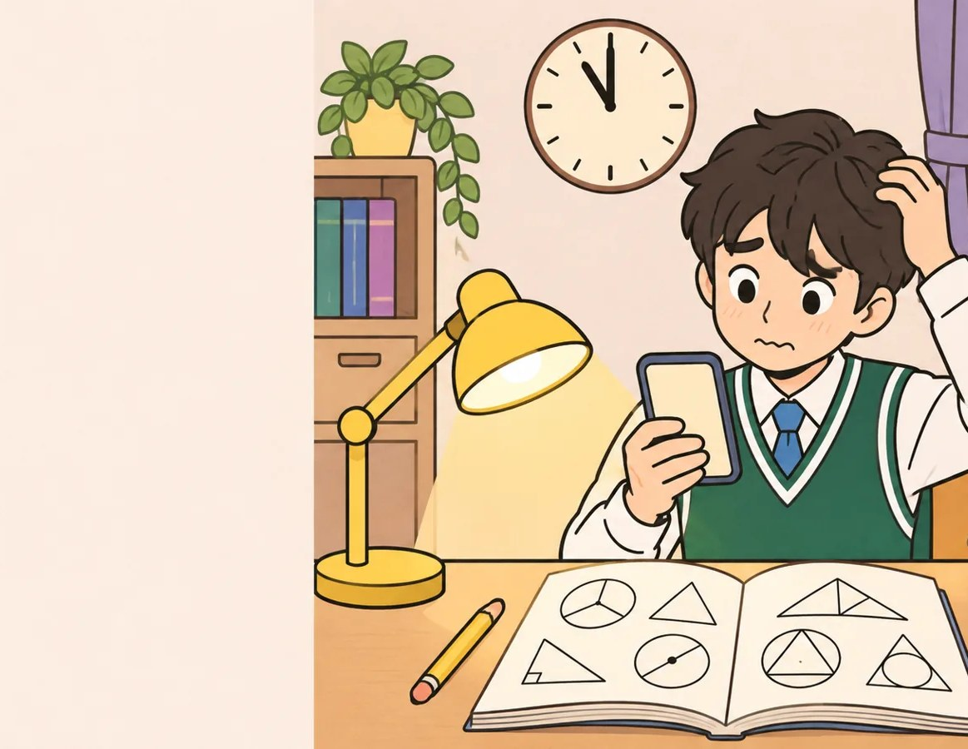
중2 · 대인관계 · 관계에서 나의 역할과 경계 설정하기
연습하기 15분
나라면 어떻게 할까?
시험 전날 밤 11시, 지안이가 은호에게 “수학 숙제 사진만 보내 줘. 진짜 이번 한 번만!”이라고 보냈어요.
보내 준다
거절한다
다른 길을 찾는다
· 각자 하나를 골라요.
· 어느 쪽이든 정답은 없어요.
9 / 15
Notes:
띵커벨로 시나리오 10개(숙제 베끼기, SNS에 사진 올리기, 시간 뺏김, 돈 빌리기, 비밀 지키기 등)를 진행해도 됩니다. 수업방 투표는 이 장 하나로 하고, 나머지는 활동지 뒷면 딜레마 카드로 모둠에서 이어 갑니다. ‘다른 길’ 예: 내일 아침 일찍 만나 같이 풀기, 막힌 문제만 설명해 주기. 어느 선택에도 죄책감을 주지 않습니다.
시간: 5분

Slide 10
중2 · 대인관계 · 관계에서 나의 역할과 경계 설정하기
연습하기 15분
딜레마 카드 모둠 토의
1. 모둠이 딜레마 카드 한 장을 골라요.
2. 각자 고른 선택과 그게 어려운 까닭을 나눠요.
3. ‘들어주는 선택’도 건강할 수 있을지 이야기해요.
10 / 15
Notes:
카드: 밤 11시의 숙제 사진, 단톡방에 올라온 내 사진, 또 빌려 달라는 오천 원. 허용·거절·다른 길 모두 까닭이 있으면 존중합니다. 내가 원해서 들어주는 것도 경계를 지킨 것이라는 점을 짚어 주세요. 친구가 경계를 계속 무시하면(협박, 괴롭힘) 혼자 견디지 말고 선생님께 알리도록 합니다. 룰렛으로 고른 모둠이 ‘가장 어려웠던 카드’를 발표합니다.
시간: 5분

Slide 11
중2 · 대인관계 · 관계에서 나의 역할과 경계 설정하기
연습하기 15분
부드러운 경계 언어 3가지
“고마워, 그런데~”
마음은 받아 주고, 선은 분명히 말해요.
“생각해 줘서 고마워. 그런데 숙제는 내가 직접 할게.”
“내가 ~해서 못 해”
‘너’ 탓 대신 ‘나’의 사정을 말해요.
“내가 오늘 학원 끝나고 너무 지쳐서 못 놀아.”
“다음에 꼭~”
문을 닫지 않고 다른 때를 열어 둬요.
“이번 주말은 안 되고, 다음 주에 꼭 가자.”
생각해 봐요
“셋 중 내가 가장 쓰기 쉬운 건?”
“‘다음에 꼭’이 진심이 아닐 때도 써도 될까요?”
11 / 15
Notes:
‘다음에 꼭’은 정말 지킬 수 있을 때만 씁니다. 지킬 수 없다면 앞의 두 가지로 충분하다고 알려 주세요. 경계 언어는 미안해하는 말이 아니라 나를 설명하는 말입니다. ‘친구가 내 경계를 존중해 주지 않을 때는?’도 짧게 다룹니다.
발문: 셋 중 내가 가장 쓰기 쉬운 건? / ‘다음에 꼭’이 진심이 아닐 때도 써도 될까요?
시간: 5분

Slide 12
중2 · 대인관계 · 관계에서 나의 역할과 경계 설정하기
적용하기 10분
내 경계 문장 3개
1. 숙제 · 시간 · SNS, 세 영역에 한 문장씩 써요.
2. 짝과 역할극: 한 명은 부탁, 한 명은 경계 문장.
3. 바꿔서 한 번 더, 끝나면 느낌 한마디.
12 / 15
Notes:
활동지 표를 씁니다. 공격적인 말(‘너 진짜 짜증 나’)이 나오면 ‘나’로 시작하도록 함께 다듬습니다. 부탁하는 역할은 지나치게 조르지 않습니다. 역할극 뒤 ‘경계를 말할 때 기분은?’ ‘상대 기분이 상할까 걱정됐나요?’ ‘가장 자연스러운 문장은?’을 묻습니다.
시간: 10분

Slide 13
중2 · 대인관계 · 관계에서 나의 역할과 경계 설정하기
정리 5분
한 번의 부드러운 경계
이번 주 나는 ‘__________’ 때 ‘__________’라고 부드럽게 말해 보겠다.
· 아주 작은 일 하나면 충분해요.
생각해 봐요
“쓰고 나서 어떤 기분일 것 같나요?”
13 / 15
Notes:
핵심 질문 ‘경계는 관계를 해칠까, 지킬까?’에 다시 손을 들어 봅니다. 작은 성공 하나가 중요하다고 말해 주세요. 거절이 무서울 만큼 힘든 관계라면 담임·상담 선생님과 이야기할 수 있다고 알려 줍니다.
발문: 쓰고 나서 어떤 기분일 것 같나요?
시간: 5분

Slide 14
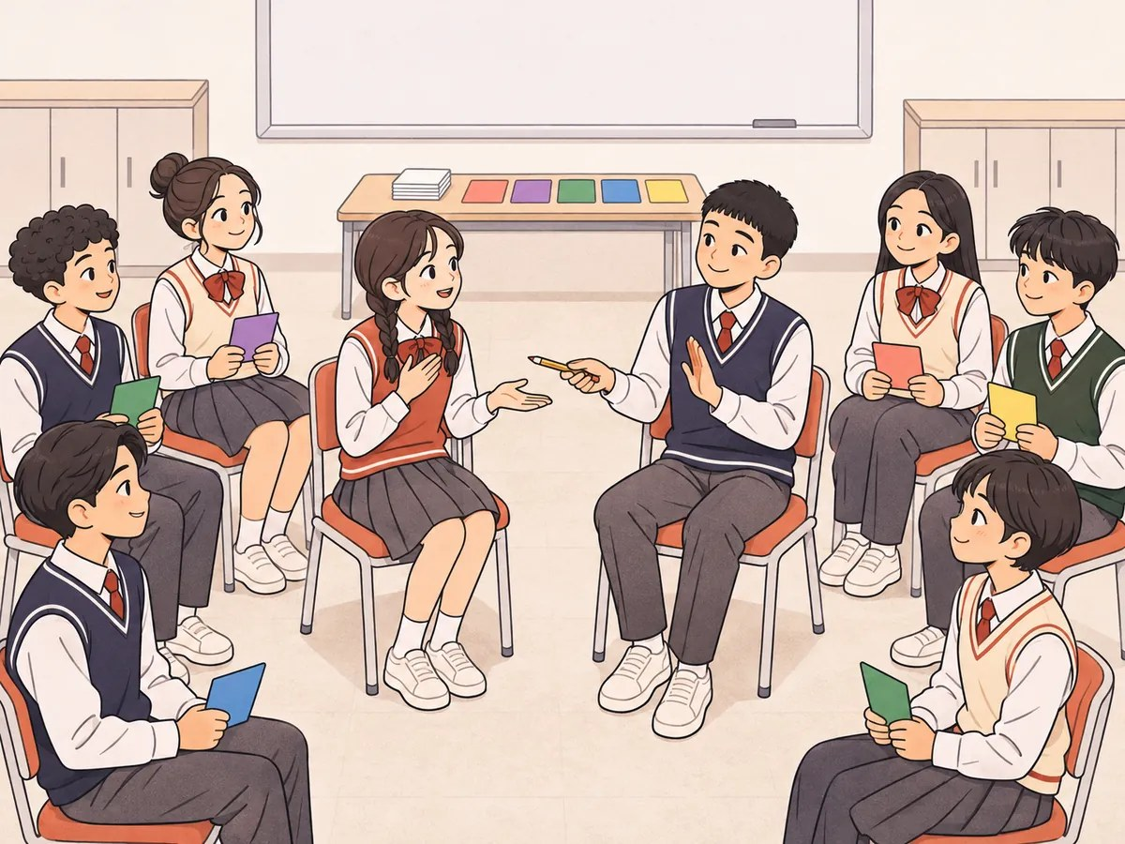
중2 · 대인관계 · 관계에서 나의 역할과 경계 설정하기
정리
다음 시간
대인관계 · 의사소통하기 · [9사회정서02-04]
요청하기와 거절하기 (심화)
내가 원하는 걸 요청할 때도, 거절할 때도 상대가 상처받지 않을 수 있을까?
14 / 15

Slide 15
경계는 관계를 막는 벽이 아니라, 오래 함께 가게 하는 문이에요.
오늘 수업에 함께해 주어 고마워요
Lev Lab 레브랩 · www.levlab.co.kr

